Slide 1
Urna Eletrônica com tecnologia RFID
Apresentação do projeto de TCC de Eletrônica 2023
Orientado por: Nairton José Badue (O grande Mestre!)

Slide 2
Tópicos que iremos abordar
01
02
03
04
05
INTRODUÇÃO
06
CONFECÇÃO DA PCI
PROCESSO DE PESQUISA
07
CARCAÇA
PROGRAMAÇÃO
08
PROCESSO DE MONTAGEM
MATERIAIS UTILIZADOS
09
TESTES E VALIDAÇÃO
DIAGRAMA ELÉTRICO
10
CONCLUSÃO

Slide 3
Membros do Projeto
01
02
03
04
05
Carlos Santiago Clementino
Gabriel Moreira Câmara
Henrique Neves Santos
Ivan Mattheus Batista Lima
Loren Ayumi Yokoda
06
Luiz Henrique Higuti Soler
07
Pedro Henrique Bianquini Boni

Slide 4
INTRODUÇÃO
01

Slide 5
Por que a escolha deste tema?
IMPORTÂNCIA DO TEMA
SOLUÇÃO DE PROBLEMAS
INOVAÇÂO TECNOLÓGICA
É importante por modernizar e agilizar o processo de votação, garantindo mais eficiência, transparência e segurança nas eleições
Dentro da nossa escola a presença desse meio de votação deixará as eleições grêmio muito mais rápidas
Inovação por utilizar como meio de segurança, cartões RFID onde representa a cédula de cada eleitor e garantindo assim a integridade do processo

Slide 6
PROCESSO DE PESQUISA
02

Slide 7
Estrutura do processo de Pesquisa de estudos e teorias:
Tecnologia RFID
Modelos de Urnas Antigas e Simples
Entender o funcionamento dessa tecnologia presente em cartões de aproximação para integrara-la em nossa urna eletrônica
Necessário para entender sobre os princípios fundamentais do processo de votação
Memória EEPROM
Tipos de Interface
Realizamos uma pesquisa detalhada sobre o funcionamento da EEPROM, focando em processos de gravação e leitura de dados
Estudo necessário para a implementação de uma interface entre eleitor e candidato

Slide 8
PROGRAMAÇÃO
03

Slide 9

Desenvolvimento do Programa Fonte
Etapa crucial para a execução do projeto, envolvendo a criação de algoritmos, estruturação do código e otimizações para garantir uma execução eficiente.
Especificação da programação:
Linguagem C
Compilador MIKROC PRO For PIC
Programação autoral

Slide 10
Algoritmos presentes no código
Registro de Votos
Leitura dos Votos na Memória Interna
Identificação do cartão RFID
Após a votação, cada voto é computado e salvo na memória EEPROM interna e podendo ser contabilizado o total de votos a qualquer momento
Efetua a leitura dos votos previamente armazenados na memória do microcontrolador
Responsável por capturar os 10 bytes únicos associados a cada eleitor e salvá-los na memória externa

Slide 11
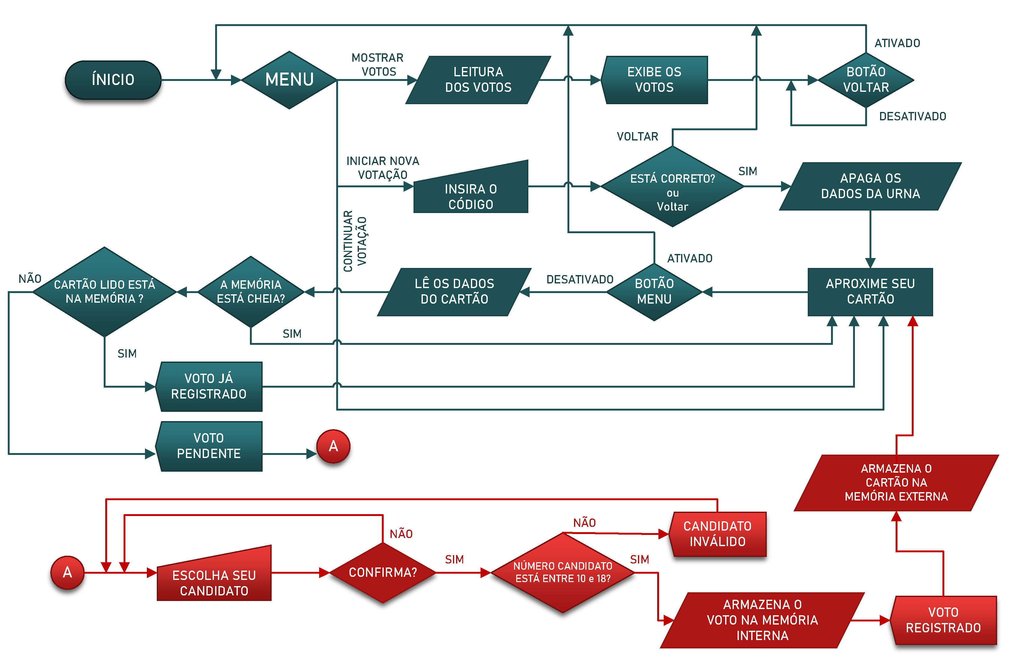

Slide 12
MATERIAIS UTILIZADOS
04

Slide 13
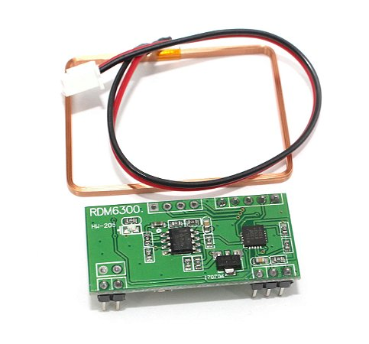
Sensor RFID
O RDM6300 é um leitor de cartões RFID que opera a 125kHz e é usado para ler cartões de proximidade em aplicações como controle de acesso e segurança

Slide 14
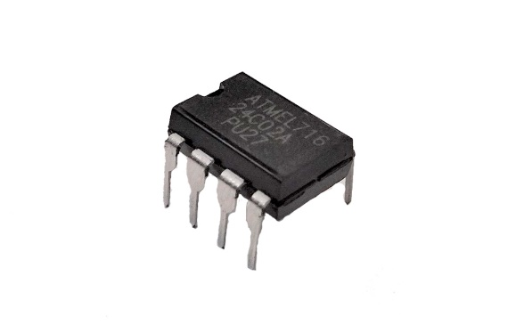
Memória EEPROM
A memória EEPROM: 24C02 é uma memória eletricamente apagável e programável com capacidade de 2Kbit (256 bytes), utiliza comunicação I2(TWI), para armazenar dados de forma permanente

Slide 15
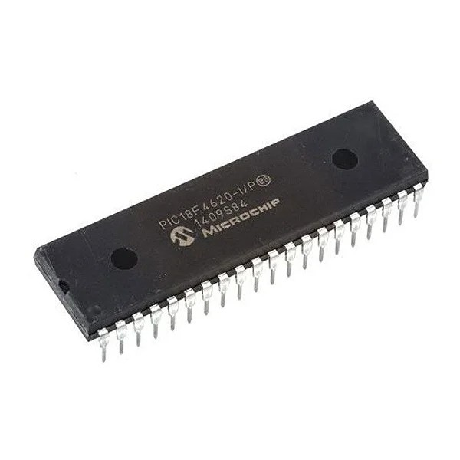
Microcontrolador
O microcontrolador PIC18F4620 é um componente eletrônico programável usado para controlar sistemas, ele oferece recursos como portas de Input/Output, comunicação, temporizadores e conversores analógico-digitais

Slide 16
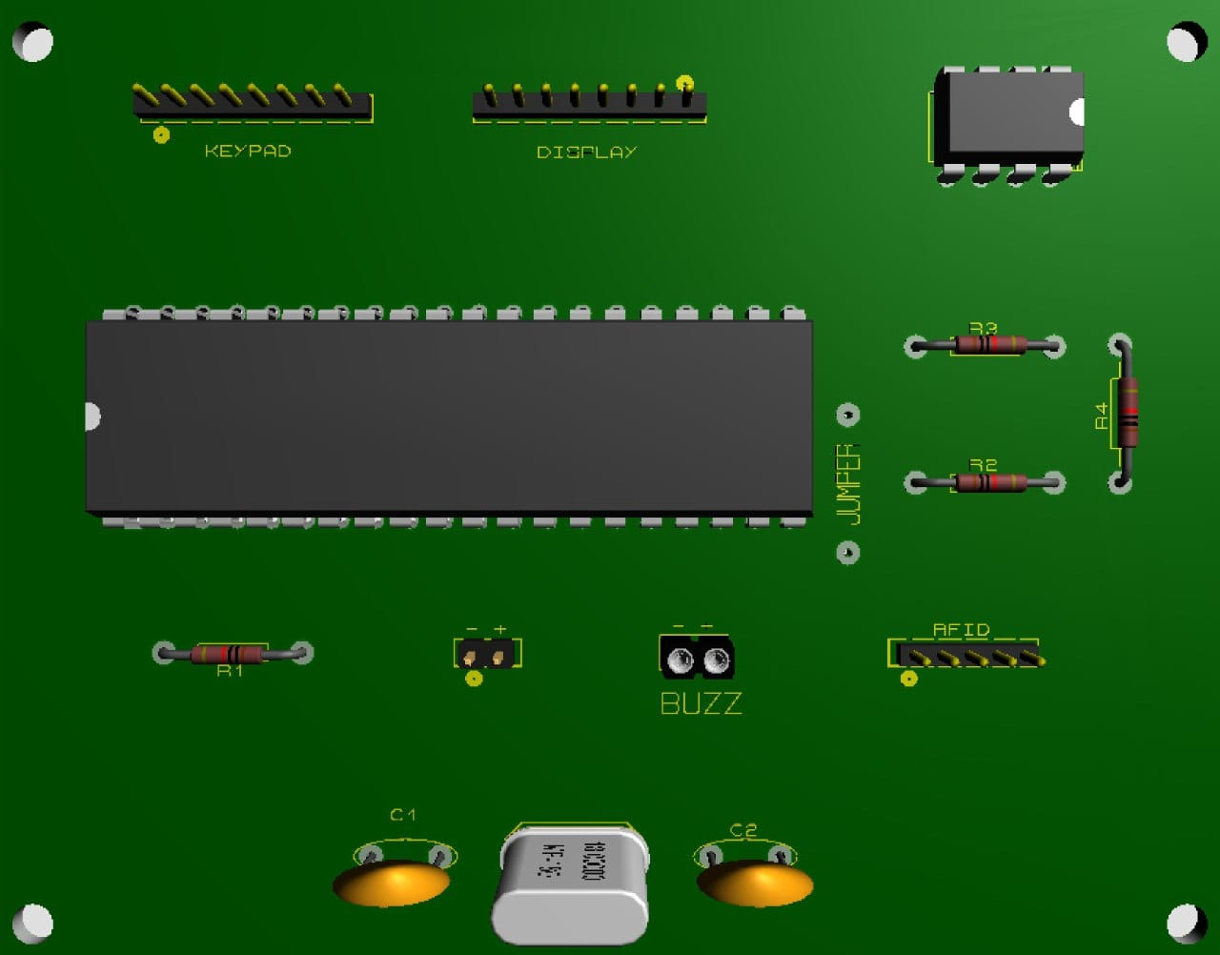
PCI
Uma placa de circuito impresso, serve como plataforma para montagem e conexão de componentes, fornecendo suporte mecânico, conexões elétricas, isolamento, organização e roteamento de sinais elétricos

Slide 17
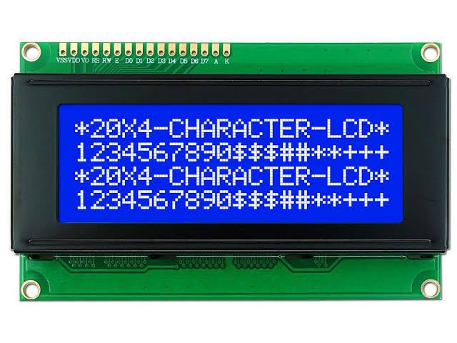
Display LCD 20x4
Um display LCD serve para exibir informações visuais, como texto, imagens e vídeos, em dispositivos eletrônicos, de forma nítida e colorida

Slide 18
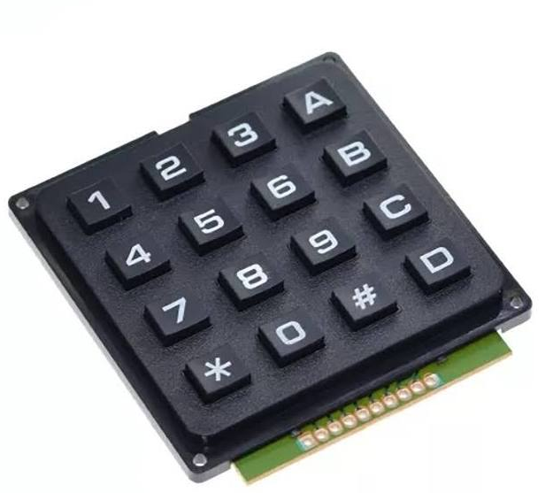
Teclado matricial 4x4
Um teclado matricial é usado para inserir dados em sistemas eletrônicos por meio de uma matriz de botões organizados em linhas e colunas, identificando as teclas pressionadas com base em sua localização na matriz

Slide 19
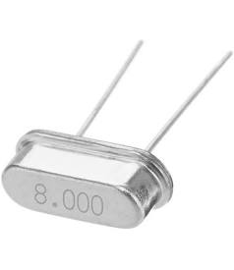
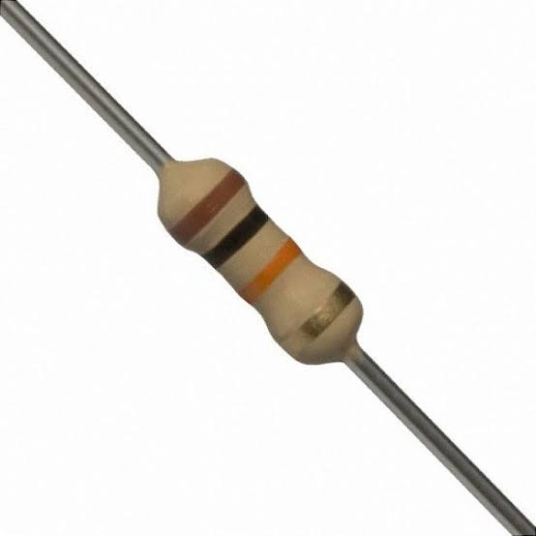
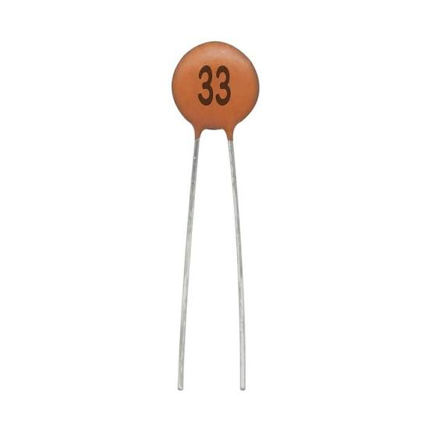
Outros materiais utilizados
Crystal 8MHZ
Capacitor 33pF
Resistor Pull UP 10KΩ

Slide 20
TABELA DE GASTOS
Abaixo estam os custos de cada elemento e o total de gastos para a execução do projeto
MICROCONTROLADOR PIC18F4620 | 1 Unidade – R$: 85,00
SENSOR RFID RDM6300 | 1 Unidade – R$: 35,00
DISPLAY LCD 20X4 | 1 Unidade – R$: 50,00
Outros gastos: Buzzer, Capacitor, Resistor, Crystal, Barra de pinos... | Aproximadamente: R$: 40,00
TOTAL | R$: 210,00

Slide 21
DIAGRAMA ELÉTRICO
05

Slide 22
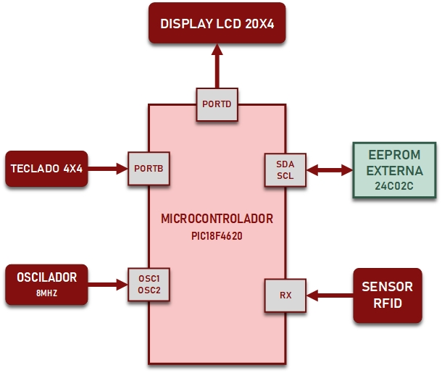

Slide 23
CONFECÇÃO DA PCI
06

Slide 24
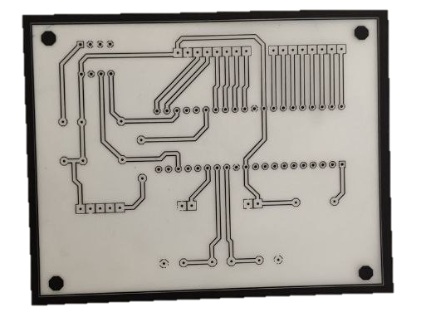
Método Fotográfico
O processo fotográfico na confecção de placas de circuito impresso (PCBs) é uma técnica que utiliza a luz para transferir um padrão de design para a placa, permitindo a criação dos circuitos elétricos desejados. Aqui está uma breve explicação do processo:

Slide 25
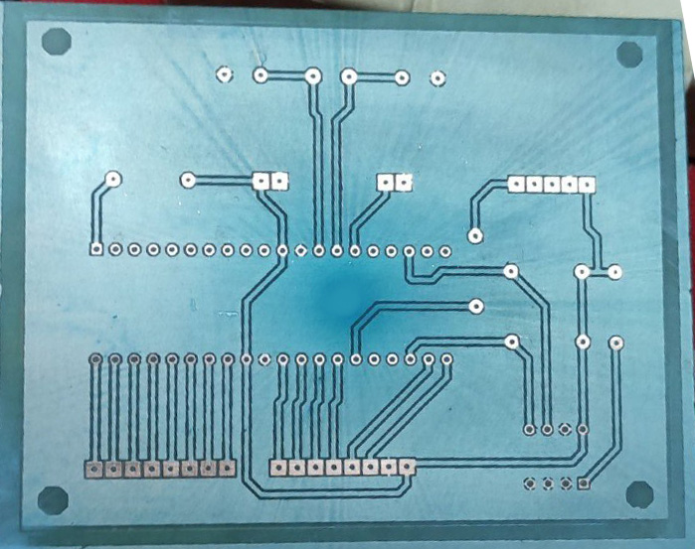
Método Fotográfico
O processo fotográfico na confecção de placas de circuito impresso (PCBs) é uma técnica que utiliza a luz para transferir um padrão de design para a placa, permitindo a criação dos circuitos elétricos desejados. Aqui está uma breve explicação do processo:

Slide 26
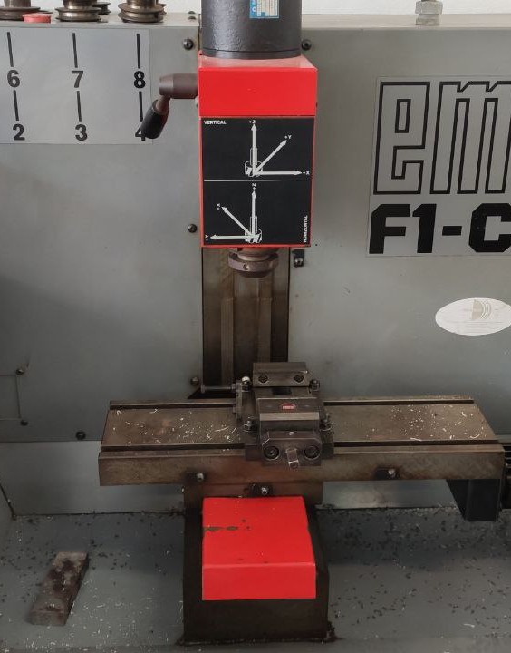
Processo de Furação da Placa
Utilizamos uma máquina CNC (Controle Numérico Computadorizado) no processo de perfuração de placas de circuito impresso (PCBs). Essa máquina permite uma precisão extraordinária ao criar orifícios nos locais designados no layout do PCB.

Slide 27
CARCAÇA
07

Slide 28
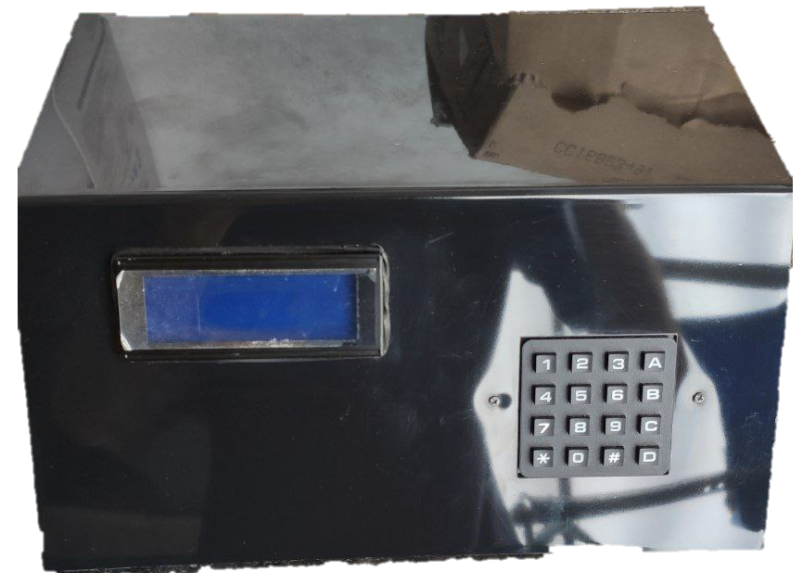
Carcaça da URNA
Após muitas pesquisas e análises optamos pelo uso do plástico polietileno para a confecção da carcaça pelos seguintes benefícios:
Material leve e resistente
Versatilidade
Isolamento elétrico
Baixo custo na produção

Slide 29
PROCESSO DE MONTAGEM
08

Slide 30
Montagem do Protótipo no Protoboard
A montagem da nossa urna eletrônica foi uma jornada que teve início no protoboard, onde cada componente foi precisamente posicionado e interconectado para formar um protótipo funcional.

Slide 31
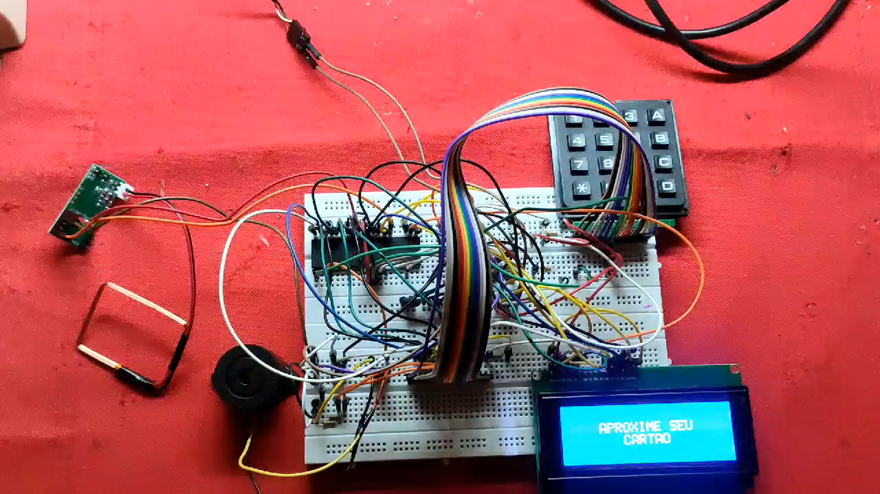

Slide 32
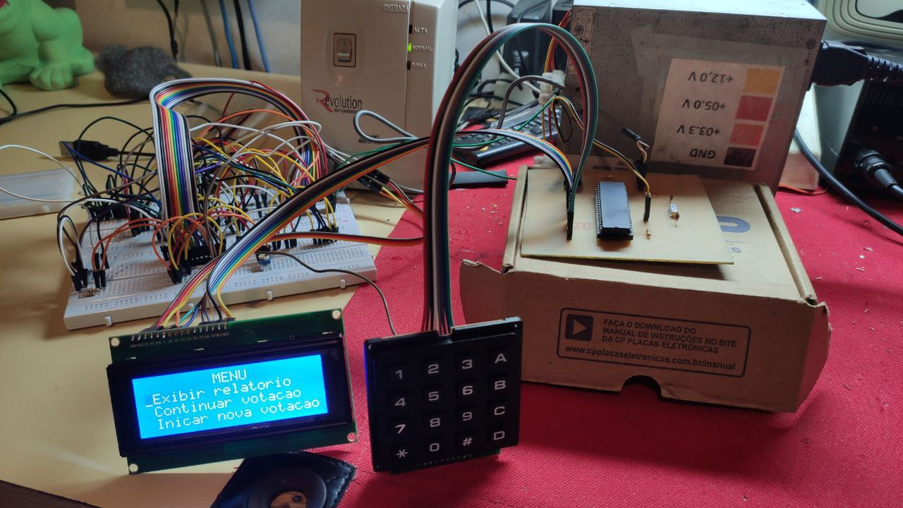
Montagem do Cabeça de Série
A decisão de migrar do protoboard para a PCI trouxe não apenas uma melhoria na organização, mas também na eficiência da montagem do cabeça de série, pois consegue fazer a compactação do circuito.

Slide 33
TESTES E VALIDAÇÃO
09

Slide 34
Testes e Validação
Simulação de Votação
Experiência do processo
Realizamos uma simulação envolvendo um grupo de 16 pessoas que tiveram a oportunidade de experimentar o funcionamento da nossa urna eletrônica inovadora
Após a votação, os participantes foram convidados a preencher um formulário de feedback, onde puderam compartilhar suas impressões sobre a experiência geral e avaliar a segurança do processo

Slide 35
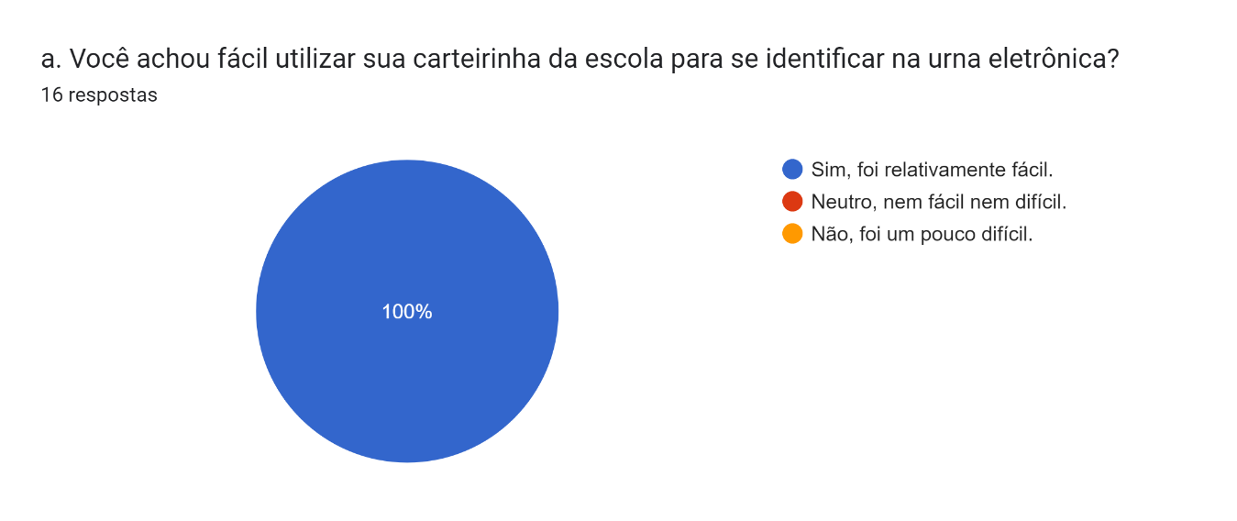
Análise de Respostas do Formulário de Feedback
Questões de identificação:

Slide 36
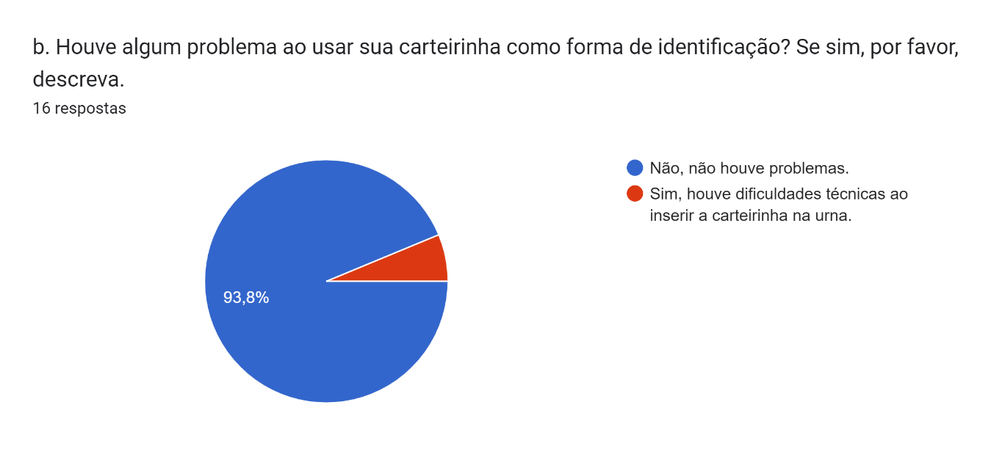
Análise de Respostas do Formulário de Feedback
Questões de identificação:

Slide 37
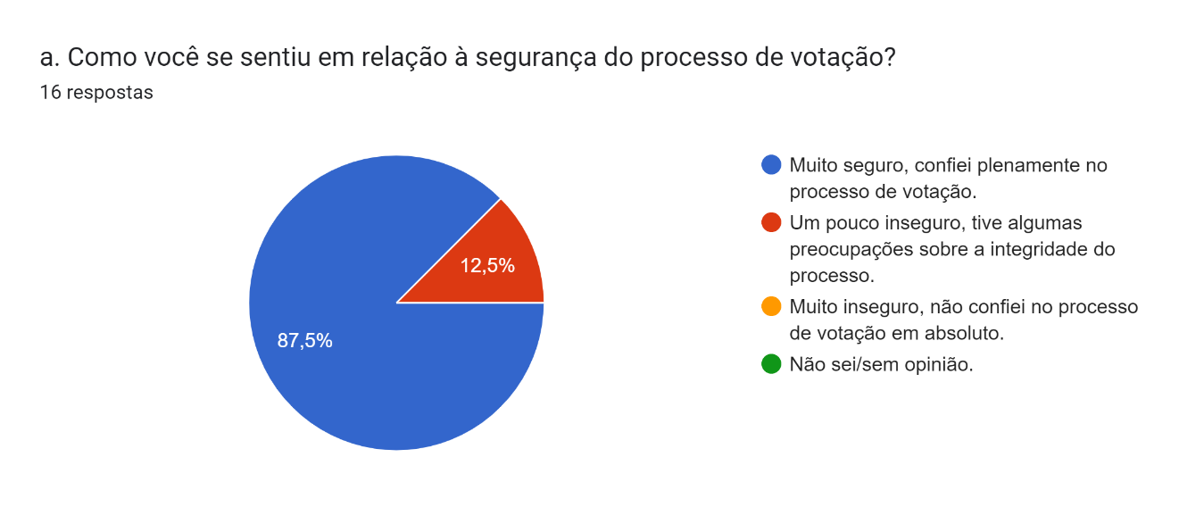
Análise de Respostas do Formulário de Feedback
Questões do processo de votação:

Slide 38
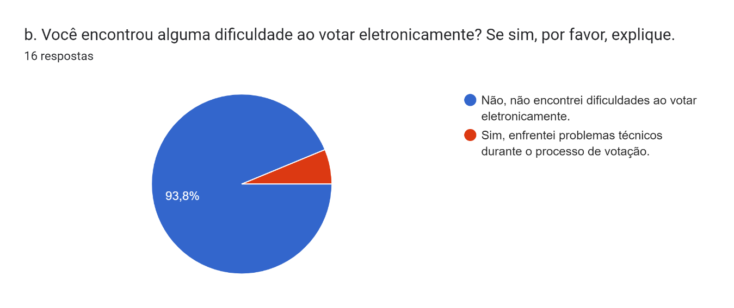
Análise de Respostas do Formulário de Feedback
Questões do processo de votação:

Slide 39
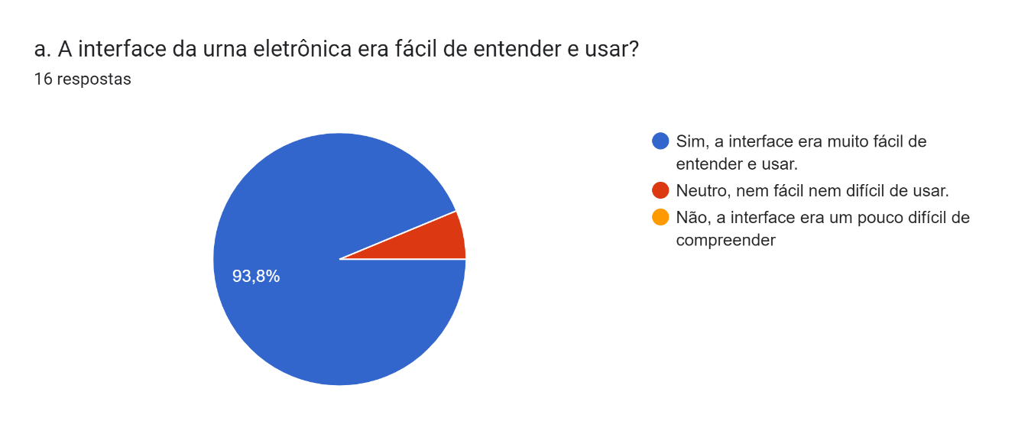
Análise de Respostas do Formulário de Feedback
Questões sobre a interface da urna eletrônica:

Slide 40
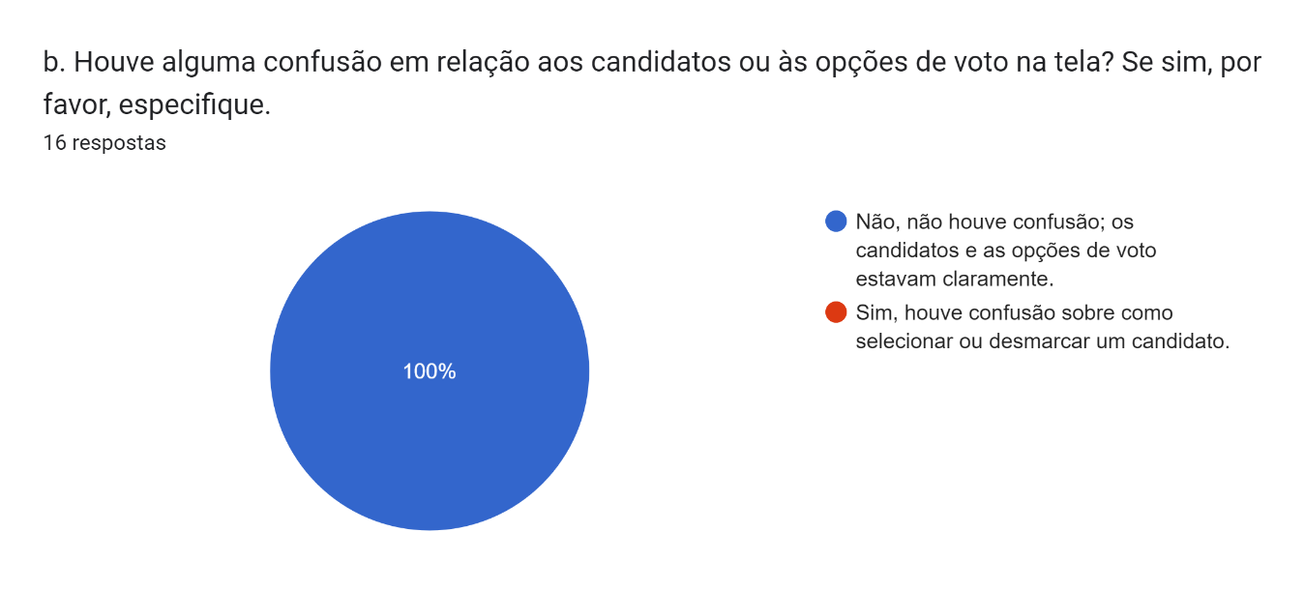
Análise de Respostas do Formulário de Feedback
Questões sobre a interface da urna eletrônica:

Slide 41
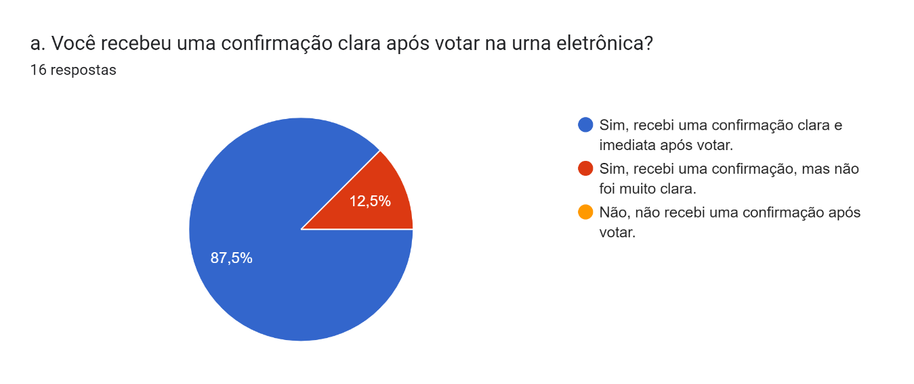
Análise de Respostas do Formulário de Feedback
Questões sobre a confirmação do voto:

Slide 42
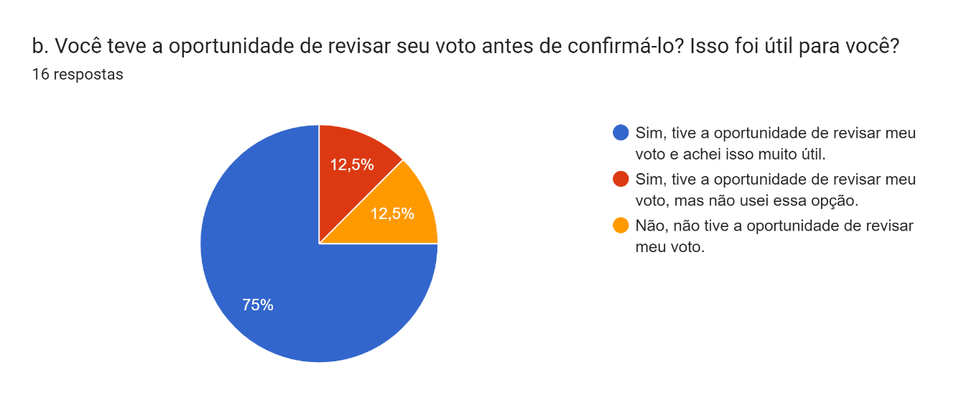
Análise de Respostas do Formulário de Feedback
Questões sobre a confirmação do voto:

Slide 43
CONCLUSÃO
10

Slide 44
Qual foi a conclusão após o término do projeto?
INOVAÇÃO ELEITORAL
ADOÇÃO BEM-SUCEDIDA
EFICIÊNCIA TECNOLÓGICA
Destaca-se como a urna eletrônica representa uma inovação significativa.
Aceitação positiva e eficaz da urna eletrônica pelos eleitores destacando como a transição para esse sistema foi bem recebida
Contribui para a redução de erros, agilidade na apuração dos votos e transparência no resultado.

Slide 45
Obrigado!
Please keep this slide for attribution

